Slide 1
Destek Vektör Makineleri

Slide 2
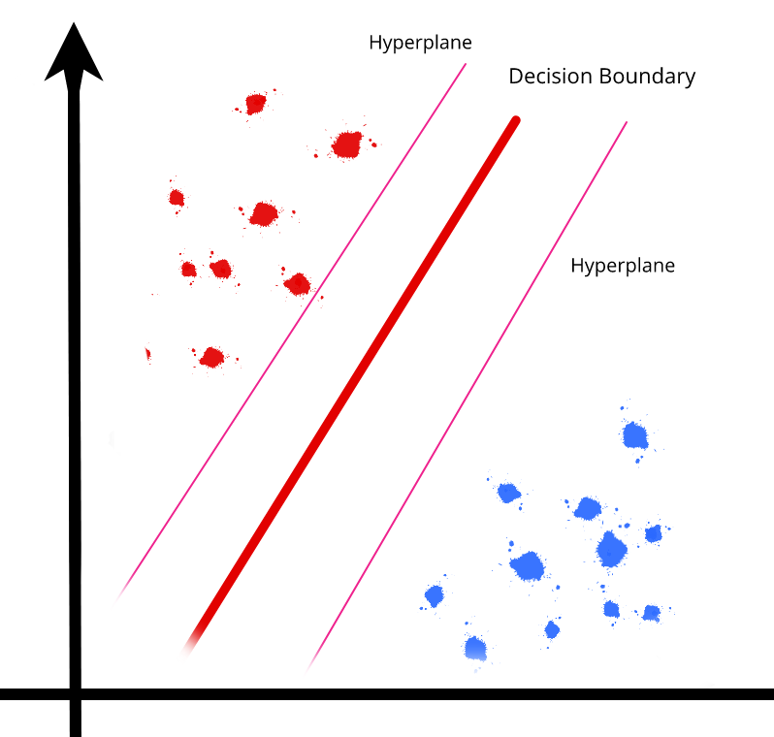
SVM
Destek Vektör Makineleri (SVM), sınıflandırma ve regresyon problemleri için kullanılan güçlü ve esnek bir makine öğrenmesi yöntemidir. Destek Vektör Sınıflandırıcısı (Support Vector Classifier - SVC), SVM'nin sınıflandırma için kullanılan özel bir formudur. SVC, iki sınıf arasında optimal bir ayrım hiper düzlemi (veya çizgisi) bulmaya çalışır, böylece yeni örnekler mümkün olan en doğru şekilde sınıflandırılabilir.

Slide 3
Temel Kavramlar
Hiper Düzlem: SVC, veri noktalarını ayıran bir hiper düzlem (veya çizgi) belirlemeye çalışır. Bu düzlem, farklı sınıfları birbirinden ayırmak için kullanılır.
Marjinalizasyon: SVC'nin temel amacı, sınıflar arasındaki marjını (yani hiper düzlem ile en yakın veri noktaları arasındaki mesafeyi) maksimize etmektir. Bu, modelin genelleme yeteneğini artırır ve overfitting riskini azaltır.

Slide 4
Temel Kavramlar
Destek Vektörleri: Hiper düzlemi belirlemede kritik rol oynayan veri noktalarına "destek vektörleri" denir. Bunlar, sınırların tanımlanmasında anahtar rol oynayan, her bir sınıftan hiper düzleme en yakın noktalardır.

Slide 5
SVC'de Hiperdüzlem ve Ceza Terimi
SVC, veri noktalarını ayıran bir hiperdüzlem (veya çizgi) belirlemeye çalışır. Bu düzlem, farklı sınıfları birbirinden ayırmak için kullanılır. SVC'nin temel amacı, sınıflar arasındaki marjı maksimize etmektir.
Marj ve Destek Vektörleri: SVC, hiperdüzleme en yakın olan ve "destek vektörleri" olarak adlandırılan veri noktalarını kullanarak bir marj (sınır) oluşturur.
Ceza Terimi (C): SVC'de, C parametresi marj içindeki ve marjın yanlış tarafındaki veri noktalarına uygulanan cezanın şiddetini belirler. Daha yüksek bir C değeri, yanlış sınıflandırılmış veya marj içindeki veri noktalarına daha yüksek ceza anlamına gelir, bu da modelin bu tür hatalara daha az toleranslı olmasını sağlar.

Slide 6
Çekirdek Tuzağı
Çekirdek tuzağı, verileri daha yüksek boyutlu bir uzaya dönüştürerek doğrusal olmayan sınırların bulunmasını kolaylaştırır. Bu, özellikle veri doğrusal olarak ayrılabilir olmadığında kullanışlıdır.
Lineer Çekirdek: Doğrusal sınırlar için kullanılır.
RBF (Radial Basis Function): Genel amaçlı ve doğrusal olmayan sınırlar için kullanılır.
Polinom Çekirdeği: Polinom derecesine bağlı olarak doğrusal olmayan sınırlar için kullanılır.
Sigmoid Çekirdek: Sigmoid fonksiyonunu taklit eder.

Slide 7
Uygulama alanları
SVC, birçok farklı alanda etkili bir şekilde kullanılmaktadır, özellikle de:
Biyolojik ve kimyasal verilerin sınıflandırılması,
Görüntü ve video analizi,
Metin ve hiper metin kategorizasyonu,
El yazısı tanıma,
Kompleks veri kümesi sınıflandırma problemleri.

Slide 8
Avantajları ve Dezavantajları
Avantajları:
Hem lineer hem de lineer olmayan sınıflandırma problemlerinde etkilidir.
Overfitting'e karşı dirençlidir, özellikle marj geniş olduğunda.
Az sayıda destek vektörü kullanarak karmaşık sınırları modelleyebilir.
Dezavantajları:
Büyük veri kümelerinde zaman ve hafıza açısından maliyetli olabilir.
Doğru kernel seçimi ve parametre ayarı gerektirir.
Doğrudan olasılık tahminleri sağlamaz (ancak bazı tekniklerle mümkün olabilir).

Slide 9
Kernel Seçimi
Lineer Olmayan İlişkiler: Eğer veri setindeki özellikler arasında lineer olmayan ilişkiler varsa, lineer olmayan bir çekirdek (örneğin, RBF, polinom veya sigmoid) kullanmak daha iyi sonuçlar verebilir.
Özellik Sayısı ve Veri Noktaları: Eğer özellik sayısı çok fazlaysa, lineer çekirdek yeterli olabilir. Ancak, veri noktaları çok fazla ve özellikler azsa, RBF gibi çekirdekler daha iyi performans gösterebilir.
Hiperparametre Ayarlama: Çekirdek seçimiyle birlikte, hiperparametrelerin (örneğin RBF çekirdeği için gamma değeri) ayarlanması da önemlidir. Bu değerler genellikle çapraz doğrulama yöntemiyle optimize edilir.
Hesaplama Karmaşıklığı: Bazı çekirdekler, özellikle büyük veri setlerinde, daha yüksek hesaplama maliyetine sahip olabilir. Bu durumda, daha basit bir çekirdek seçmek zaman ve kaynak açısından avantajlı olabilir.
Problem Türü: Uygulamak istediğiniz sınıflama problemi, çekirdek seçimini etkileyebilir. Örneğin, metin sınıflaması gibi bazı uygulamalar için lineer çekirdekler yeterli olabilir.

